Slide 1
HISTOIRE - Thème n°1
Le XVIIIe siècle.
Expansions, Lumières et révolutions.

Slide 2
Chapitre 2
L’Europe des Lumières

Slide 3
Comment les idées des Lumières remettent-elles en cause
les sociétés du XVIIIe siècle?

Slide 4
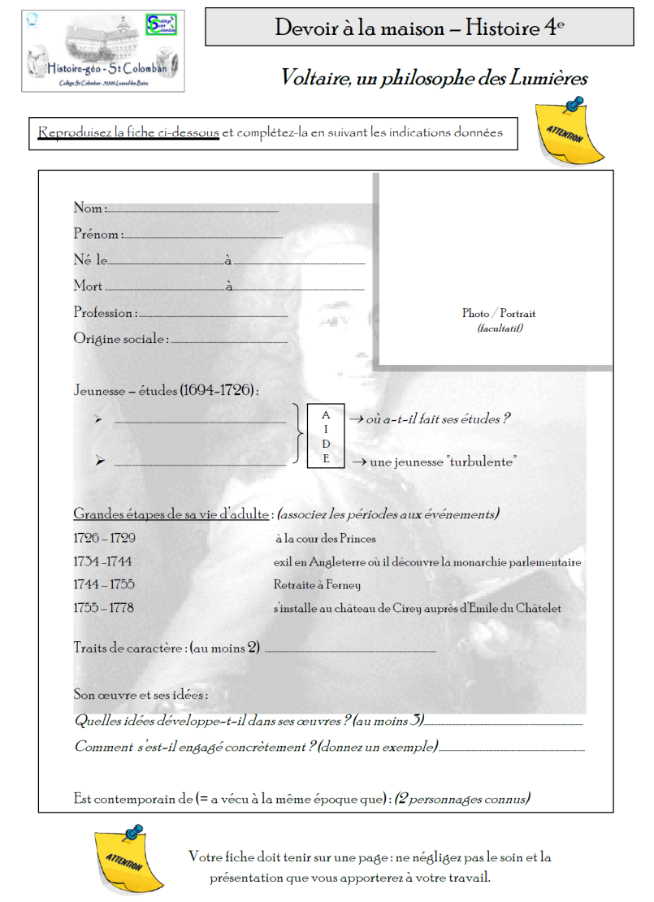
En quoi Voltaire incarne-t-il la philosophie des Lumières?
Devoir à la maison
Réalisez une fiche biographique

Slide 5
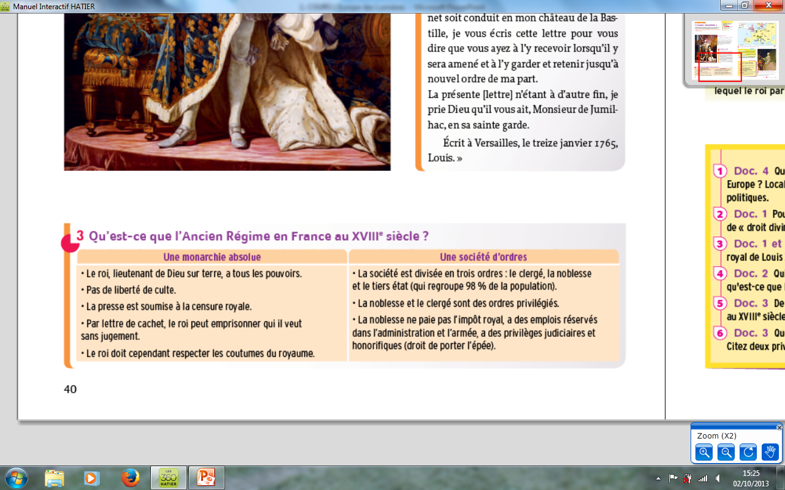
Rappel : qu’est-ce que l’Ancien Régime en France au XVIIIe siècle?

Slide 7
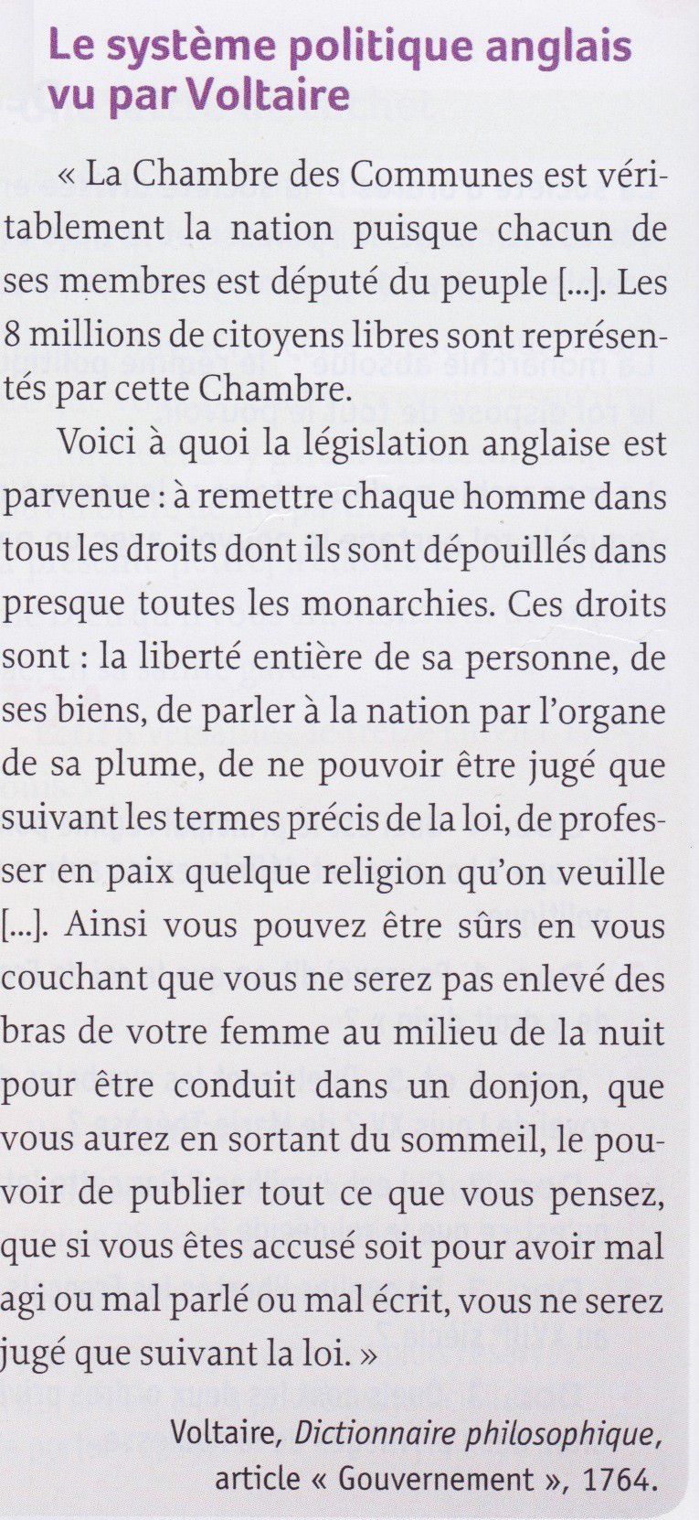

À travers ce texte, quelles critiques Voltaire fait-il de la monarchie absolue?
En décrivant les libertés dont bénéficient les Anglais (liberté d’expression, …), Voltaire montre qu’elles n’existent pas dans les monarchies absolues.

Slide 8
Liberté d’expression, de presse
Droit d’avoir un procès (Habeas Corpus)
Liberté de culte (= de religion)
= dans les monarchies absolues
(comme en France)

Slide 10

  Au XVIIIe siècle, des intellectuels décident d’utiliser la raison afin d’analyser et d’apporter un esprit critique sur de nombreux domaines (sciences, société, religion, politique, …).
  Ces philosophes des Lumières, comme Voltaire, développent alors les idées de liberté, d’égalité, de tolérance, remettant très clairement en cause la monarchie absolue et la société d’ordres d’Ancien Régime.

Slide 11
II. Par quels moyens et dans quelles conditions se diffusent les idées des Lumières ?

Slide 12

Quel est le titre complet de l’ouvrage ? Qui sont les deux principaux responsables de la publication ?
Quelle expression rappelle que la publication est contrôlée par le pouvoir ?

Slide 13
Quel est le titre complet de l’ouvrage ? Qui sont les deux principaux responsables de la publication ?

Slide 14
2. Quelle expression rappelle que la publication est contrôlée par le pouvoir ?

Slide 15
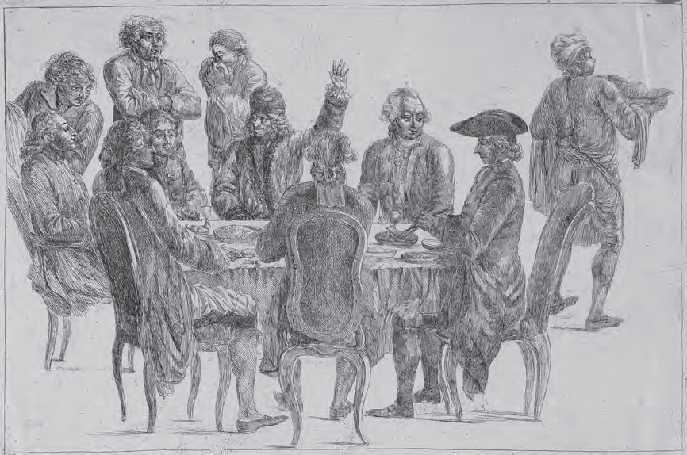
Voltaire au café Procope
Les idées nouvelles s’échangent dans les salons et les cafés qui apparaissent dans les grandes villes .
Dans les salons de femmes de la noblesse ou de la bourgeoisie se réunissent philosophes et érudits. Les idées y sont débattues, échangées, on y lit des ouvrages.

Slide 16
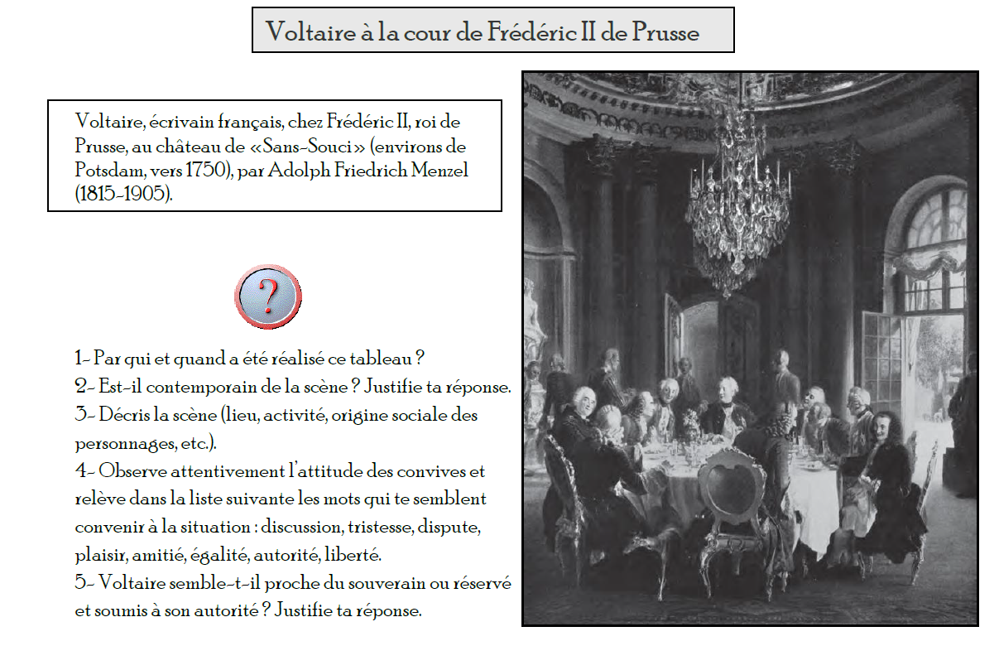
Réponds aux questions de la fiche ci-dessous.

